Slide 1

iOS Team Development & Maintenance Procedure
102062340 蔡和容
102062341 方姿婷
104065511 江孟竹

Slide 2
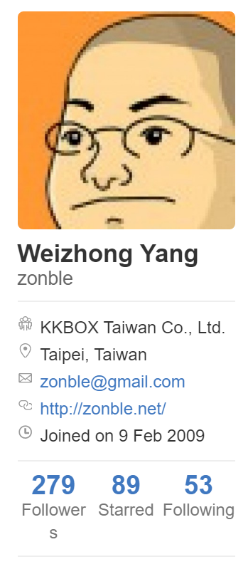

受訪人
★ 楊 維 中
軟體開發處 經理
iOS Team Manager
https://github.com/zonble/kkbox-ios-dev
Notes:
我們可以看到右手邊楊先生的github有279個追蹤者、89個星星，代表他在github上活躍許久，是相當資深的工程師

Slide 3
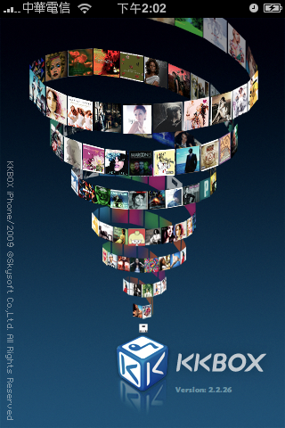
KKBOX簡介
線上音樂串流
下載歌曲服務
Notes:
主要提供線上串流音樂播放服務或有條件式的下載歌曲服務（屬於一種雲端運算服務方式）
不連接上網時另可離線播放使用，
內含個人化歌單管理、音樂資料網頁瀏覽器及社交網路服務功能。
之後並陸續於香港、澳門、新加坡、馬來西亞、日本以及泰國等地開放服務。

Slide 4
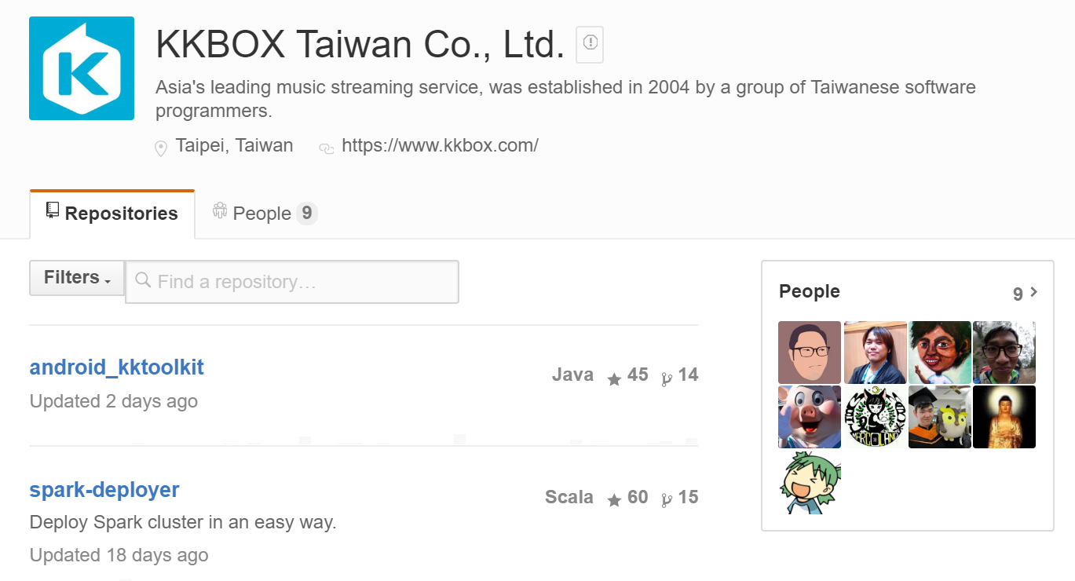
關於IOS版KKBOX
https://github.com/KKBOX
Notes:
大家有用過iOS版的KKBOX嗎？
我們三個組員都是使用安卓系統，皆沒有接觸過iOS版的KKBOX
從2008年那時候，iPhone還沒引進台灣銷售，
KKBOX就已經推出iOS版了！
到現在已經維護了八年，git commits已經累積了三萬一千多次，
平均每個禮拜有五六十次，是相當成熟的產品。
如果大家有興趣可以去github搜尋他們的公開repo

Slide 5
專案 vs 產品
專案：
依客戶需求，在時間內上架，並 給客戶驗收。
產品：
客戶是所有使用者，使用者總是有 無止盡的要求，胃口越來越大，需 要不斷迎合使用者需求。
版本 1.0→2.0
Notes:
那其實楊先生跟我們說，KKBOX其實是屬於產品的一種
什麼是產品呢？
產品跟專案的差別在於：

Slide 6
軟體品質?
這就要提到刷牙理論了...
Notes:
那什麼又是軟體品質呢？楊先生有一套自己的刷牙理論，是他對軟體品質的看法。
軟體品質就跟牙齒品質差不多，
刷牙沒什麼技術難度
難的是持之以恆
真正的問題是如何讓大家有持之以恆的動力。
持續整合、黑箱白箱測試就像牙刷是軟體品質保證的工具
你要刷牙，是因為你愛護牙齒
所以你要軟體的品質應該是因為…愛
你願意做多少事情，相當於你願意付出多少愛
這是他對軟體品質的一套特殊見解

Slide 7
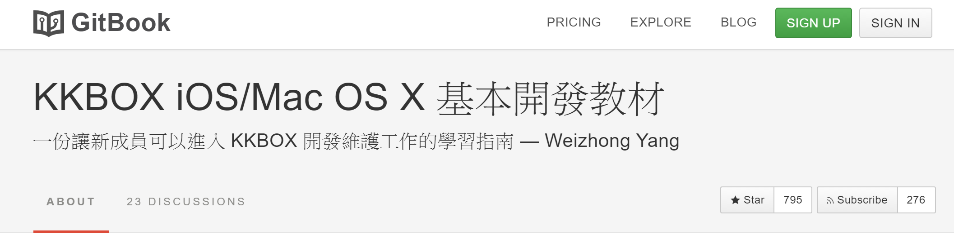
避免code改爛!
為新進人員所寫的iOS基本開發教材
寫文件的原因....積積公德
團隊目標
Notes:
先提一下他們的分工方式好了
課堂上：垂直水平，他們兩種都有
其實公司方向不斷的在轉變
新版本做完之後要一直改進，避免改爛
新的目標會跟過去完全不一樣
但最基礎的東西都不能壞掉
所以他們的核心目標就是“避免把code改爛“
另外楊先生為了訓練新進人員自己寫了一份教學文件
因為東西都一樣不想重複做教學的動作就直接寫成教材放上網

Slide 8
公司最注重的原則
DRM
(Digital Right Management)
保證歌曲不能被散布
規定歌曲只能複製一份，不能拷貝
加密演算法
Notes:
講完團隊目標之後要提到：DRM原則了
DRM原則合約上面會寫，每個相關行業都要有
那他們要怎麼監控別人破解了？
無法監控
沒有散布就無法，散布就會知道

Slide 9
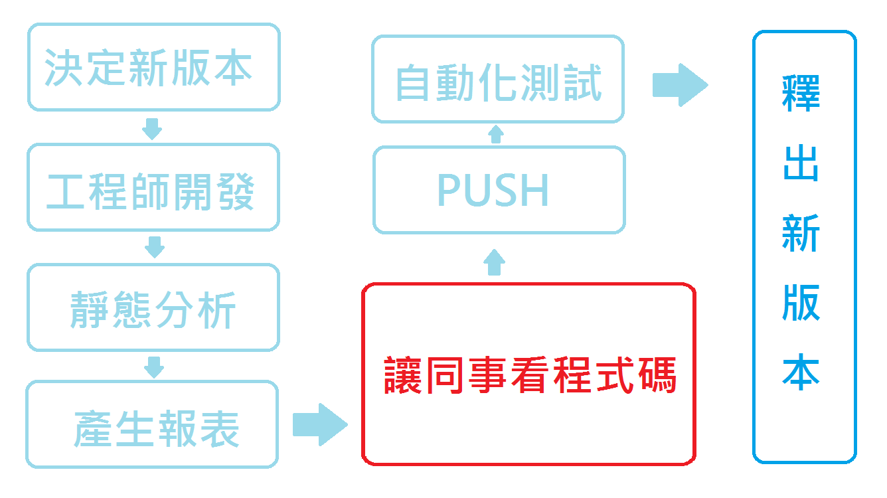
開發流程
Notes:
專門部門設計並決定下一個新版本，通常是優化功能
工程師開發：code review做黑箱白箱測試
靜態分析：丟給機器測試
產生報表
讓同事看程式碼來發現開發者誤解該做的事情
確定無誤後才能PUSH到github上
讓專業SQA部門去做自動化測試
釋出新版本
（原則：至少要有一個同事看過你的code也跑過靜態分析才可以進master 分支）

Slide 10
★ 每個月推出新版本
優化
修正bug
緊急維護與修正
為什麼可以一直不斷優化、修正bug長達八年呢？
★ 必要的成本
測試
★ 開發方式
XDDDD 極端死線驅動開發模式
(eXtreme Due Date Driven Development)
What? How?
Notes:
每個月推出新版本
最主要的原因是bug很多
歌曲不夠多算一種，大量資料操作太慢也會被當作一種
永遠都不會有改完的一天，所以必須一直不斷去優化。
遇到嚴重的問題（例如危及客戶的個資外洩）需要緊急修復就會立刻更新版本。
花費高昂成本
(刷牙理論)
成本很高，即使花費時間、金錢、人力都要做
因為要是出現了更嚴重的bug會帶來更多的損失。
開發方式：XDDDD(eXtreme Due Date Driven Development)
What 做什麼都不知道，How 怎麼做也不知道，Due 先壓一個出貨時間在說

Slide 11
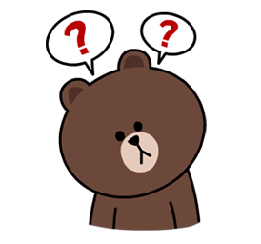
Maintenance of iOS team
Notes:
接下來進入我們的主軸啦！
KKBOX透過不斷的”測試”來做維護

Slide 12
KKOBX維護方向
不斷地修改程式碼！
大約每個月會推出一新版
- 思考如何改善功能
- 將新功能切成好幾個part釋出
釋出新版本之前要層層把關
→ 偏向釋出前的測試
Notes:
那他們的維護方向
不同於一般專案的維護，產品維護是主動考量使用者的需求
找到新目標、推出新版本(產品不斷地改1.0 -> 2.0)
大約每個月會推出一次新版
在世出新版本之前要層層把關
不然發生重大錯誤,將導致信譽一夕間破產。
有嚴重bug須立即釋出補救的版本

Slide 13
測試項目
★ Server：
線上精選推薦、搜尋，跟網路有關的功能
★ local：
喜歡的可以新增到自己的歌單庫，能離線使用的功能
Notes:
有鑑於測試是他們維護的主軸
他們測試的項目分成兩大類
Server ：線上精選推薦、搜尋，跟網路有關的功能
local：喜歡的可以新增到自己的歌單庫，能離線使用的功能

Slide 14
KKOBX維護三大重點
Code Review
Static Analysis
Unit Test
Notes:
測試方法分成三種
這些課堂上都有提到
接下來我們一項一項說明

Slide 15
Code Review
工程師一邊開發一邊檢查自己的程式碼
白箱測試
黑箱測試
Notes:
第一種是

Slide 16
Code Review-白箱測試
★ 測試內容
- 音樂播放邏輯
- 增刪歌曲邏輯
Notes:
有哪修東西是做白箱測試的呢？
舉例來說，他們會用白箱來測音樂撥放邏輯跟新增刪除等等的功能

Slide 17
Code Review-白箱測試
★ 依照3A原則
Arrange：測試預期的結果
Act：想測試的function或method
Assert：確認結果符合Arrange目標
Notes:
在座白箱測試的時候會依照AAA原則
什麼是AAA原則呢？AAA分別代表
Arrange: 先設定我們在這次測試中，所預期的結果
Act: 就是我們想要測試的 function 或 method
Assert: 確認在 Action 發生後，確認在執行了想要測試 function 或 method 後，的確符合我們在 Arrange 階段設定的目標

Slide 18
AAA原則實例：貪食蛇
以貪食蛇遊戲為例
長度：6
方向：向左移動
動作：先往上走一格、再往右走一格、再往下走一格。
預期：這條蛇一定會撞到自己的身體。
Arrange: 頭應該會撞到身體
Action: 讓蛇執行往上右下移動的動作
Assert: 確認頭真的撞到身體了
如果程式說蛇頭沒有撞到，就一定有 Bug。
Notes:
舉個例子

Slide 19
Code Review-黑箱測試
查看UI正確性
使用者情境測試
End-to-End測試(integration test)
Notes:
再來是黑箱測試
看設計師所設計的UI有沒有正確顯示
模擬使用者情境來做測試
End-to-End test : 測試流程是否從開始到結束都有照著設計的步驟來走

Slide 20
靜態分析
最簡單最便宜的方法
所有測試的第一步(避免改爛程式)
- 越早發現，越早修正
主要測試系統方面
- 功能方面無法測試(例如:memory leak)
Notes:
第三個是靜態分析
楊先生覺得靜態分析很適合新創公司，因為只需要一台機器成本不高

Slide 21
靜態分析工具
LLVM提供的scan build
- 用來跑分析的高階command line
2. Deployment
- 檢查在IOS新舊版本有無衝突
3. Java的PMD library
- 偵測重複的程式碼
Notes:
他們用三種工具來做靜態分析測試，分別為
1. LLVM : opensource專案, scan build 用來跑分析的high-level command line
2. 在IOS新版本的裝置上，可能會使用新的API，但這個API在舊裝置上會不相容，因此要做這個檢查
3. 阻止複製code的不良行為XD

Slide 22
單元測試
XCTest
-蘋果原廠Xcode提供的
-測試UI
Appium
- 2013年導入
- 可以跨平台(IOS, Android)測試
- 確保同個帳戶在不同平台也可以正常使用
Notes:
其實單元測試的工具很多，但他們偏好使用蘋果原廠的，也就是Xctest，他們拿來做UI測試

Slide 23
單元測試
持續整合(CI)
★ 工具：jenkins
★ 定期跑單元測試（一個小時跑一次）
★ 產生報表
Notes:
單元測試也會做持續整合使用的工具是Jenkins

Slide 24
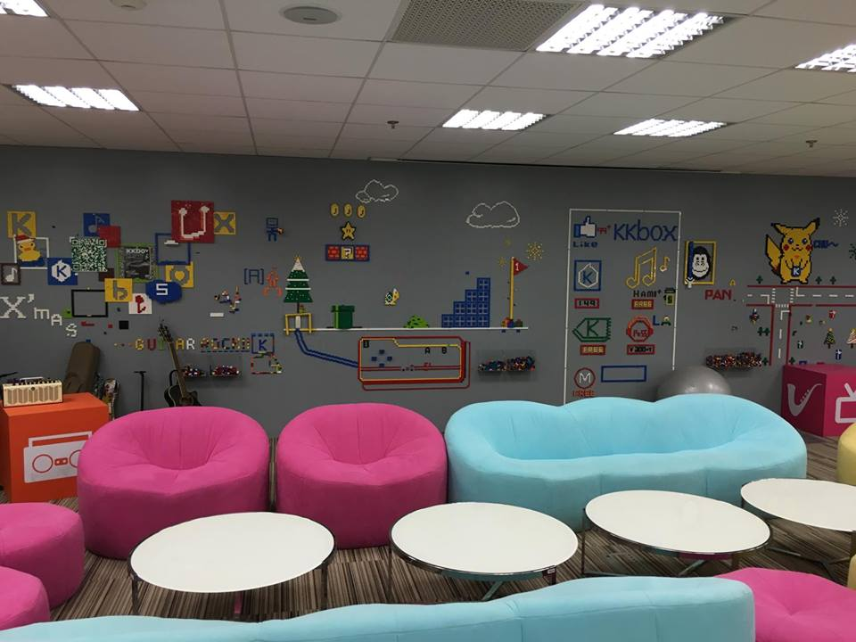
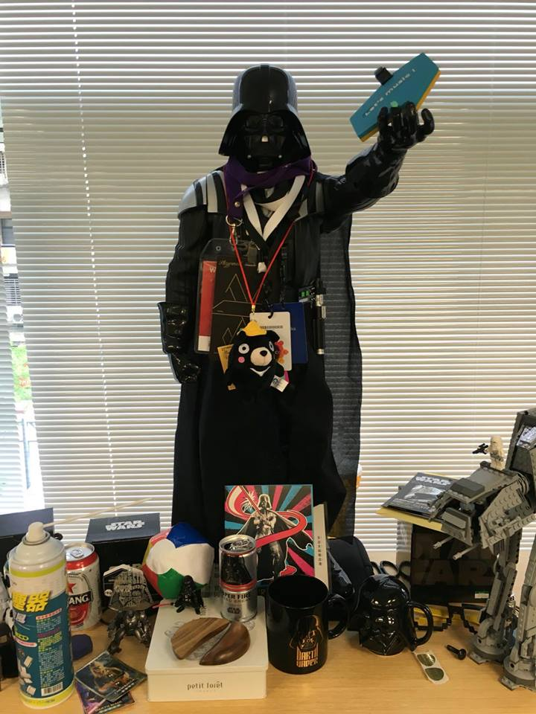
Notes:
辦公室環境
因為楊先生說辦公室比較不方便給我們拍照，所以自己提供了幾張照片給我們

Slide 25
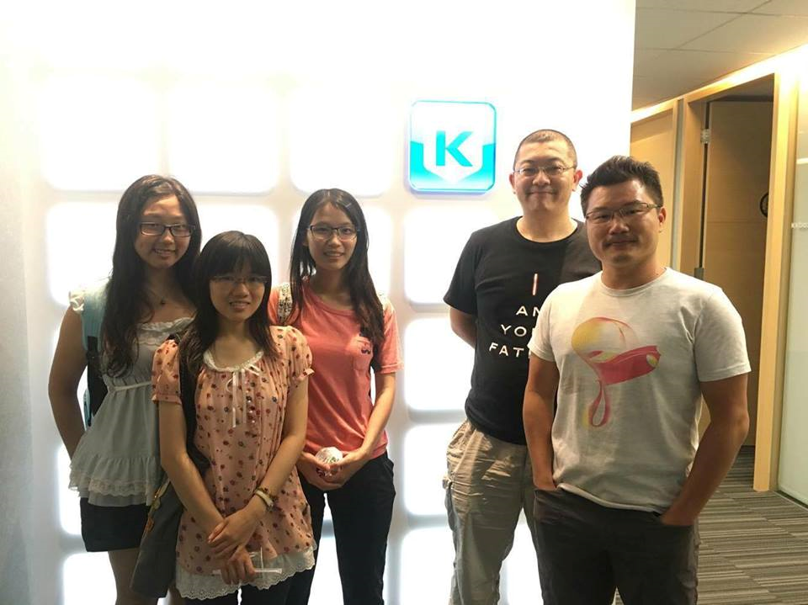

Slide 26

Thank You!

